Slide 1
Neurotické poruchy
MKN 10: F40-48
Neurotické poruchy,
Poruchy vyvolané stresem a Somatoformní poruchy
Eva Smejkalová
Klinická psychologie II.

Slide 2
Úzkost
strach

Slide 3
Úzkost
strach
nepříjemný emoční stav, jehož příčinu nelze přesněji definovat. Je časti doprovázena vegetativními příznaky, které mohou vést po delší době k únavě nebo vyčerpání.
lze definovat jako emoční a fyziologickou odpověď na rozpoznatelné nebezpečí a trvá pouze po dobu jeho existence

Slide 4
Úzkost
Úzkostnost

Slide 5
Úzkosti
Spontánní úzkost – rozvíjí se nečekaně; při velké intenzitě spontánní panika
Situační nebo fobická úzkost – vyskytuje se za určitých okolností a je možné její vznik předvídat; při velké intenzitě situační nebo fobická panika
Anticipační úzkost nebo anticipační panika – rozvíjí se při pouhé myšlence na určitou situaci

Slide 6
Typické projevy úzkosti
psychické
somatické

Slide 7
MKN-10
F40 Fobické úzkostné poruchy
F 41 Jiné úzkostné poruchy
F42 Obsedantně –kompulzivní poruchy
F 43 Reakce na závažný stres a poruchy přizpůsobení
F44 Disociativní (konverzní ) poruchy
F45 Somatoformní poruchy
F48 Jiné neurotické poruchy

Slide 8
F40 Fobické úzkostné poruchy
  F40.0 Agorafobie
  F40.1 Sociální fobie
  F40.2 Specifické (izolované) fobie
F 41 Jiné úzkostné poruchy
  F41.0 Panická porucha (epizodická paroxyzmální úzkost)
  F41.1 Generalizovaná úzkostná porucha
  F41.2 Smíšená úzkostně-depresivní porucha
F 42 Obsedantně –kompulzivní poruchy
F 43 Reakce na závažný stres a poruchy přizpůsobení
  F43.0 Akutní reakce na stres
  F43.1 Posttraumatická stresová porucha
  F43.2 Porucha přizpůsobení

Slide 9
Otázky
Jaké jsou projevy daných poruch?
DG postup?
Jaké jsou subjektivní pocity, které osoba s poruchou zažívá? S čím přicházejí?
Možnosti léčby? (PT, FT)
Diferenciální diagnostika? (deprese, psychotické poruchy, závislosti, ocd, následky po traumatu, ptsd, ppp)

Slide 10
F40 Fobické úzkostné poruchy
  F40.0 Agorafobie
  F40.1 Sociální fobie
  F40.2 Specifické (izolované) fobie

Slide 11
Agorafobie
Sociální fobie
Jak se projevuje?
Myšlenky
Jak se projevuje?
Myšlenky

Slide 12
Agorafobie
Sociální fobie
Strach z cestování, opuštění domova, davu nebo veřejných prostranství. Při expozici vegetativní pří- znaky. Systematické vyhýbání se těmto situacím.
zkolabuji tam nikdo mi nepomůže
nevydržím tělesné příznaky
pomoc bude daleko
Strach z pátravých pohledů druhých, ze ztrapnění a zesměšnění. Vegetativní příznaky při expozici. Vyhýbání se sociálním situacím
bude to trapné
budou se mi třást ruce
budu se červenat
znemožním se, nevydržím příznaky

Slide 13
F41 Jiné úzkostné poruchy
  F41.0 Panická porucha (epizodická paroxyzmální úzkost)
  F41.1 Generalizovaná úzkostná porucha
  F41.2 Smíšená úzkostně-depresivní porucha

Slide 14
Srovnání
Panická porucha
Generalizovaná úzkostná porucha
Projevy
myšlenky
Projevy
myšlenky

Slide 15
Srovnání
Panická porucha
Generalizovaná úzkostná porucha
Náhlé nečekané záchvaty paniky s intenzivními vegetativními příznaky
zemřu zkolabuji mám infarkt zešílím ztratím kontrolu
Alespoň 6 měsíců trvá výrazné napětí, fluktuující úzkost, strach a obavy z každodenních událostí a problémů. Příznaky vegetativního podráždění
starosti o zdraví svoje i rodiny, o práci, finance, zvládání každodenních záležitostí

Slide 16
Panická porucha x GAD
 | Panická porucha | GAD
etiopatogeneza | větší genetická zátěž | výraznější psychosociální vlivy
začátek poruchy | konec 3. decenia | začátek 3. decenia
symptomatika | vegetativní hyperaktivita | vzrušivost, zvýšená bdělost
kognitivní charakteristika | katastrofická interpretace tělesných prožitků | nadměrné starosti o běžné životní události
somatická komorbidita | hypertense | hypotyreosa

Slide 17
F41.2 Smíšená úzkostně depresivní porucha
Anticipační úzkost
Fobie
Vyhýbavé chování
Obavy a starosti
Neklid
Psychická tenze
Tělesné napětí
Tenzní bolesti
Fyziologický arousal
      Ztráta zájmu
      Apatie
      Zpomalenost
      Bezmocnost
      Ranní pesima
      Dyskoncentrace
      Sebeponižování
      Sebevýčitky
      Abulie
      Anhedonie
Tenze
Únava
Dysforie
Podrážděnost
Citlivost
na kritiku
ÚZKOSTNÁ PORUCHA
DEPRESIVNÍ PORUCHA
Depresivní porucha může být konečným výsledkem neléčených úzkostných poruch
Praško, 2001

Slide 18
F 42 obsedantně - kompulzivní porucha

Slide 19
F 43
  F43.0 Akutní reakce na stres
  F43.1 Posttraumatická stresová porucha
  F43.2 Porucha přizpůsobení

Slide 20
F43.0 Akutní reakce na stres
přechodná reakce na traumatickou událost
po fázi zúženého vědomí stažení nebo agitovanost
intenzita záleží na adaptační kapacitě a vulnerabilitě

Slide 21
  F43.1 Posttraumatická stresová porucha
opožděná a protrahovaná reakce na katastrofickou situaci
opakované znovuprožívání, noční můry
vyhýbání se situacím připomínajícím trauma, vzrušivost

Slide 22
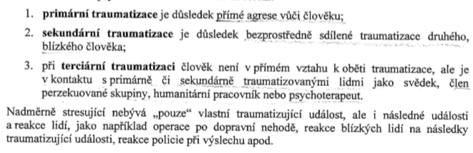

Slide 23
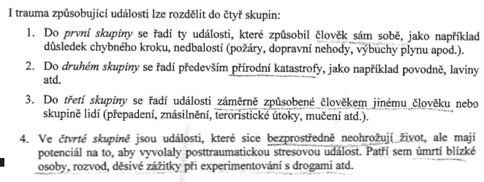

Slide 24
F43.2 Porucha přizpůsobení
poruchy emotivity (deprese) a chování (agresivita u adolescentů) které stěžují sociální fungování, vznik při adaptaci na výraznou životní změnu nebo stresovou událost

Slide 25
F 48 Jiné neurotické poruchy
Neurastenie:
únava (2 typy – zvýšená únava po duševní vypětí nebo pocit tělesné únavy a slabosti)
podrážděnost
tělesné příznaky (poruchy spánku, bolesti hlavy, závratě)

Slide 26
Kazuistiky
1. Jaké poznatky o pacientovi podporují diagnózu poruchy ?
2. Proč se po vyšetření pacientky psychiatr nepřiklonil k jiné diagnóze? (např. z okruhu MKN)
3. Jaké jsou požadované cíle léčby pacienta ?
4. Jak byste s pacientem, který má tuto poruchu pracovali?
5. Jaké jsou farmakoterapeutické možnosti léčby pacienta ? Jaké léky byste doporučili ?
6. Doporučili byste nějakou doplňující léčbu, současnou i nefarmakologickou léčbu ?

Slide 27
Video
Záhady duše – neurotické poruchy
https://www.youtube.com/watch?v=6ubOaYLJfzg

